Slide 1


VPN
Prof. Ederson da Costa

Slide 2
Virtual Private Network

Slide 3
O que é?????

Slide 4
Uma Rede Particular Virtual (Virtual Private Network – VPN), como o próprio nome sugere, é uma forma de conectar dois computadores utilizando uma rede pública, como a Internet. Para ajudar a entender melhor, pense em uma empresa que precisa interligar duas de suas filiais. Existem algumas alternativas para solucionar o problema:

Slide 5
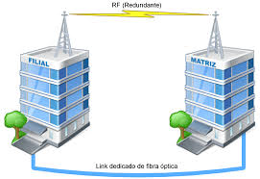
1ª Opção:
Comprar equipamentos wireless e conectar às filiais através de links ponto à ponto.

Slide 6
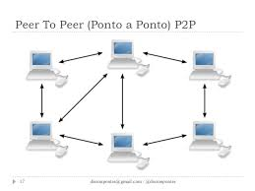
2ª Opção:
Comprar equipamentos cabeados e conectar às filiais através de links ponto à ponto.

Slide 7
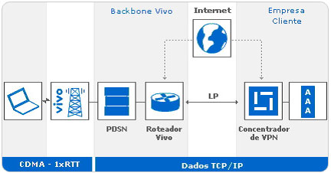
3ª Opção:
Pagar uma linha privada (LP) para que as filiais possam se comunicar..

Slide 8
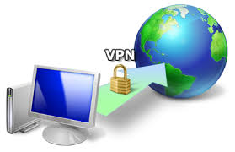
4ª Opção:
Utilizar uma VPN.

Slide 9
Estes são os quatro recursos mais utilizados por empresas, mas alguns deles podem se tornar financeira ou geograficamente inviáveis, como é o caso dos itens 1, 2 e 3. A melhor solução, na maioria dos casos, acaba sendo a VPN, pois seu custo é pequeno se comparado as outras opções.

Slide 10
Segurança e privacidade
Como a Internet é uma rede pública, é preciso criar alguns mecanismos de segurança para que as informações trocadas entre os computadores de uma VPN não possam ser lidas por outras pessoas.

Slide 11
A proteção mais utilizada é a criptografia, pois essa garante que os dados transmitidos por um dos computadores da rede sejam os mesmo que as demais máquinas irão receber. Depois de criptografados, os dados são então encapsulados e transmitidos pela Internet, utilizando o protocolo de tunelamento, até encontrar seu destino.

Slide 12
Tunelamento
Quando se fala em VPNs, a palavra tunelamento se faz muito presente. O tunelamento consiste em criar um túnel para que os dados possam ser enviados sem que outros usuários tenham acesso. A ideia é a mesma de um túnel rodoviário: uma entrada, uma saída e, quem está do lado de fora, não consegue ver quem está passando pelo interior.

Slide 13

Tunelamento

Slide 14
Como Funciona???

Slide 15
Para criar uma rede VPN não é preciso mais do que dois (ou mais) computadores conectados à Internet e um programa de VPN instalado em cada máquina. Essa VPN pode ser instalado em um servidor, no qual disponibiliza o mesmo serviço para vários equipamentos.
Caso Whatsapp 2015

Slide 16
O processo para o envio dos dados é o seguinte:
1º - Os dados são criptografados e encapsulados.
2º - Algumas informações extras, como o número de IP da máquina remetente, são adicionadas aos dados que serão enviados para que o computador receptor possa identificar quem mandou o pacote de dados.

Slide 17
3º - O pacote contendo todos os dados é enviado através do “túnel” criado até o computador de destino.
4º - A máquina receptora irá identificar o computador remetente através das informações anexadas ao pacote de dados.
5º - Os dados são recebidos e desencapsulados.
6º - Finalmente os dados são descriptografados e armazenados.

Slide 18
3º - O pacote contendo todos os dados é enviado através do “túnel” criado até o computador de destino.
4º - A máquina receptora irá identificar o computador remetente através das informações anexadas ao pacote de dados.
5º - Os dados são recebidos e desencapsulados.
6º - Finalmente os dados são descriptografados e armazenados.

Slide 19
Utilização
As redes VPN são muito utilizadas por grandes empresas, principalmente aquelas em que os funcionários viajam com frequência ou trabalham em casa, por exemplo. Mas nada impede que usuários comuns, no seu dia-a-dia, utilizem as redes privadas virtuais.

Slide 20
Exercícios
1 - O que é uma VPN?
2 – Quais os 4 recursos mais utilizados pelas empresas para conexão de redes remotas?
3 – Qual a melhor solução custo –benefício de interligação de redes remotas?
4 – Qual a proteção mais utilizada em VPNs?
5 – O que é tunelamento?
6 – Descreva o passo à passo do funcionamento da VPN:
7 - Onde as VPNs são utilizadas?

